Slide 1

김기남_컴퓨터과학_2022299002

Slide 2
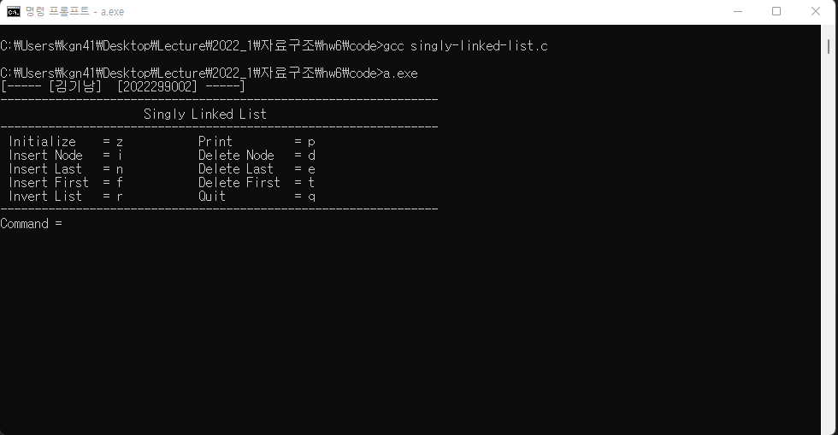
gcc compiler

Slide 3
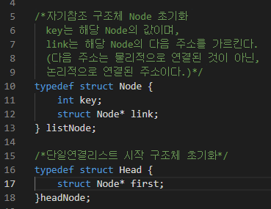
Struct Node
Head
Node1
Node2
Node3
Address
Address(link)
Address(link)
Address(link)
Item(Key)
Item(Key)
Item(Key)

Slide 4
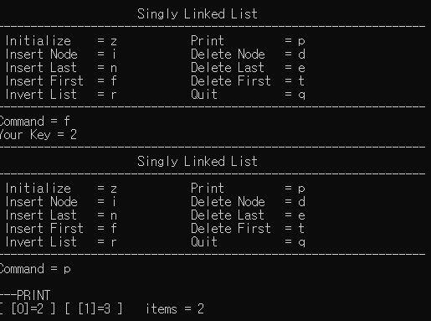
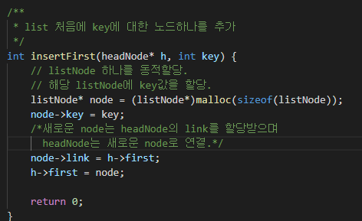
insertFirst()

Slide 5
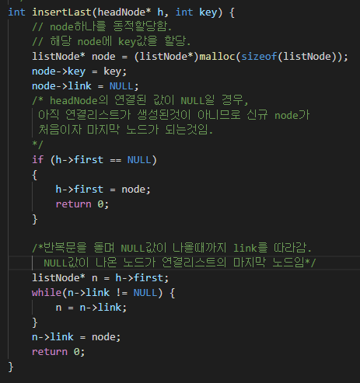
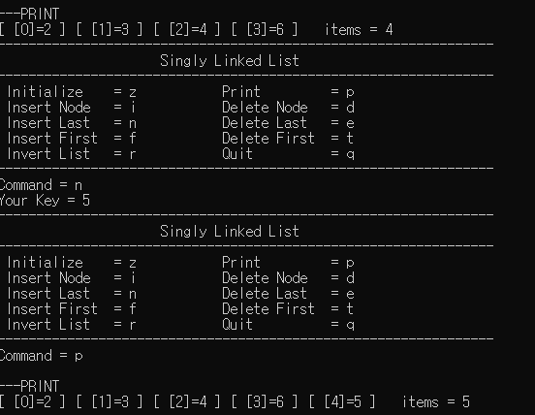
insertLast()

Slide 6
insertLast()
Head
Node1
Node2
Node3
Link node1
Link node2
Link node3
NULL
Item(Key)
Item(Key)
Item(Key)
마지막 값은 다음 연결된 주소가 없으므로, NULL값까지 반복문을 돌려, 마지막 노드의 link를 새로운 node의 주소로 연결하며, 새로운 node의 link가 NULL값이 됨.

Slide 7
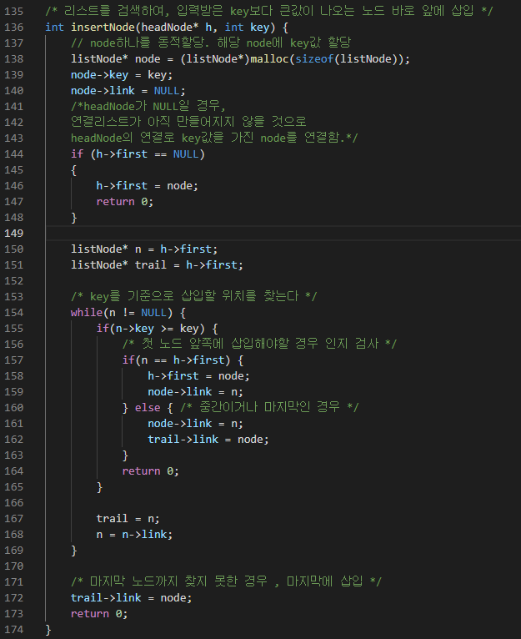
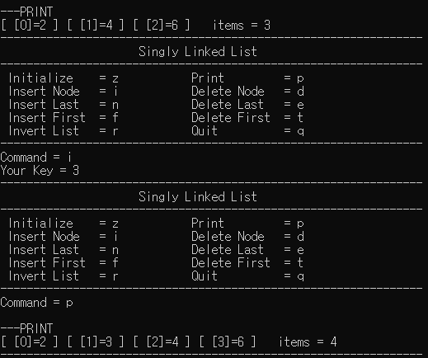
insertNode()

Slide 8
insertNode()
Head
Node1
Node2
Node3
FirstAddress
Link Node2
Link Node3
NULL
2
4
6
listNode n
비교했지만, 2보다 크므로 Node의 Address를 할당받고 다음 Node확인
Node2의 값보다 작으므로, Node1의 Address를 listNode n의 실제 주소를 Node1의 link로 연결하며, listNode n은 Node2로 link를 연결한다.
FirstAddress
3
listNode n
Address1
3
Node1
listNode n
Node2
Link listNode n
Link Node2
Link Node3
2
3
4

Slide 9
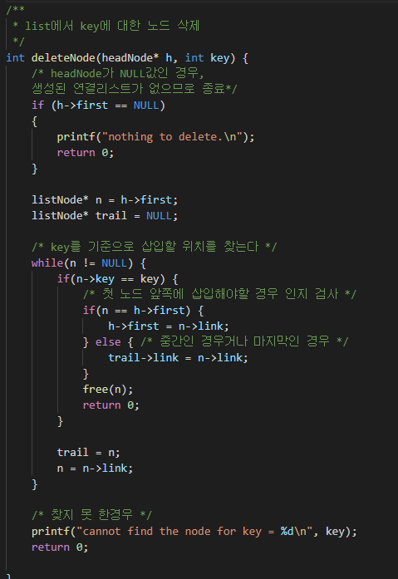
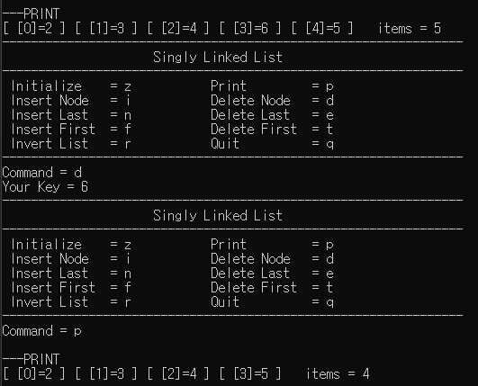
deleteNode()

Slide 10
deleteNode()
Head
Node1
Node2
Node3
FirstAddress
Link node2
Link node3
NULL
2
4
6
listNode n
비교했지만, key값이 같지 않으므로 다음 link로 이동.
key값이 같으므로, Node1의 link를 Node3으로 연결시킨다. Node2는 이제 필요없으므로, 할당해제
FirstAddress
4
listNode n
할당해제
Address1
Node2
4
Node1
Node3
Link Node3
NULL
2
6

Slide 11
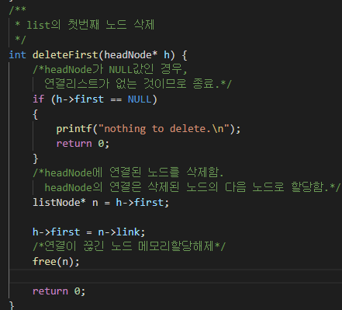
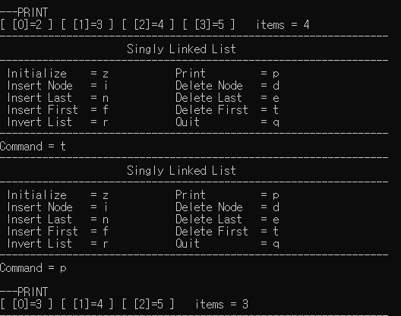
deleteFirst()

Slide 12
deleteFirst()
Head
Node1
Node2
Node3
FirstAddress
Link node2
Link node3
NULL
2
4
6
headNode에 기존 연결된 Node의 그 다음 Node로 연결함
할당해제
Node1
Head
Node2
Link Node2
Link Node3
4

Slide 13
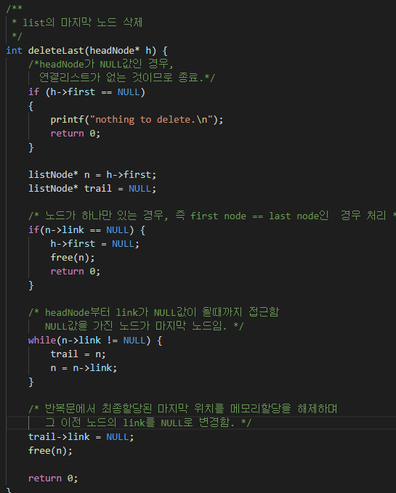
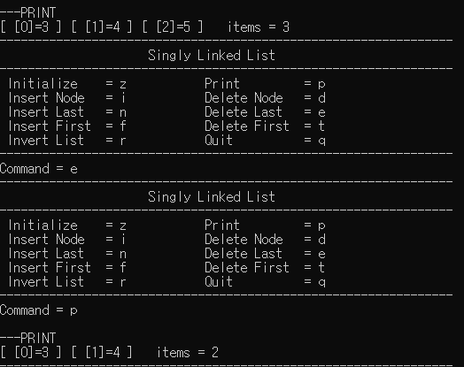
deleteLast()

Slide 14
deleteLast()
Head
Node1
Node2
Node3
FirstAddress
Link node2
Link node3
NULL
2
4
6
HeadNode부터 NULL값이 나올떄까지 link를 계속 접근함.
NULL값(Node3)을 동적할당 해제를 하고, NULL값 이전(Node2)의 link를 NULL로 변경함
Head
Node1
Node2
FirstAddress
Link node2
NULL
2
4

Slide 15
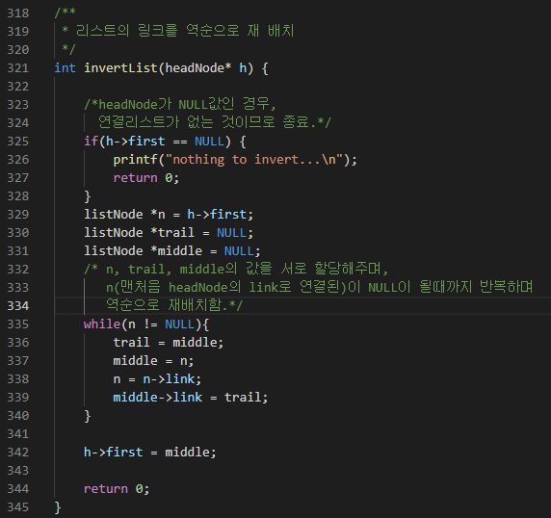
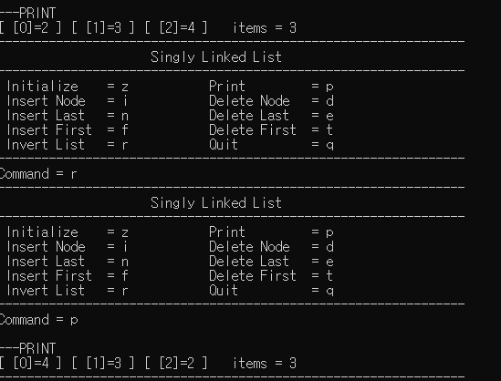
invertList()

